Slide 1
Od medicíny přes koks a železnici až na Slovensko
Bc. Michal Petr Hranický

Slide 3
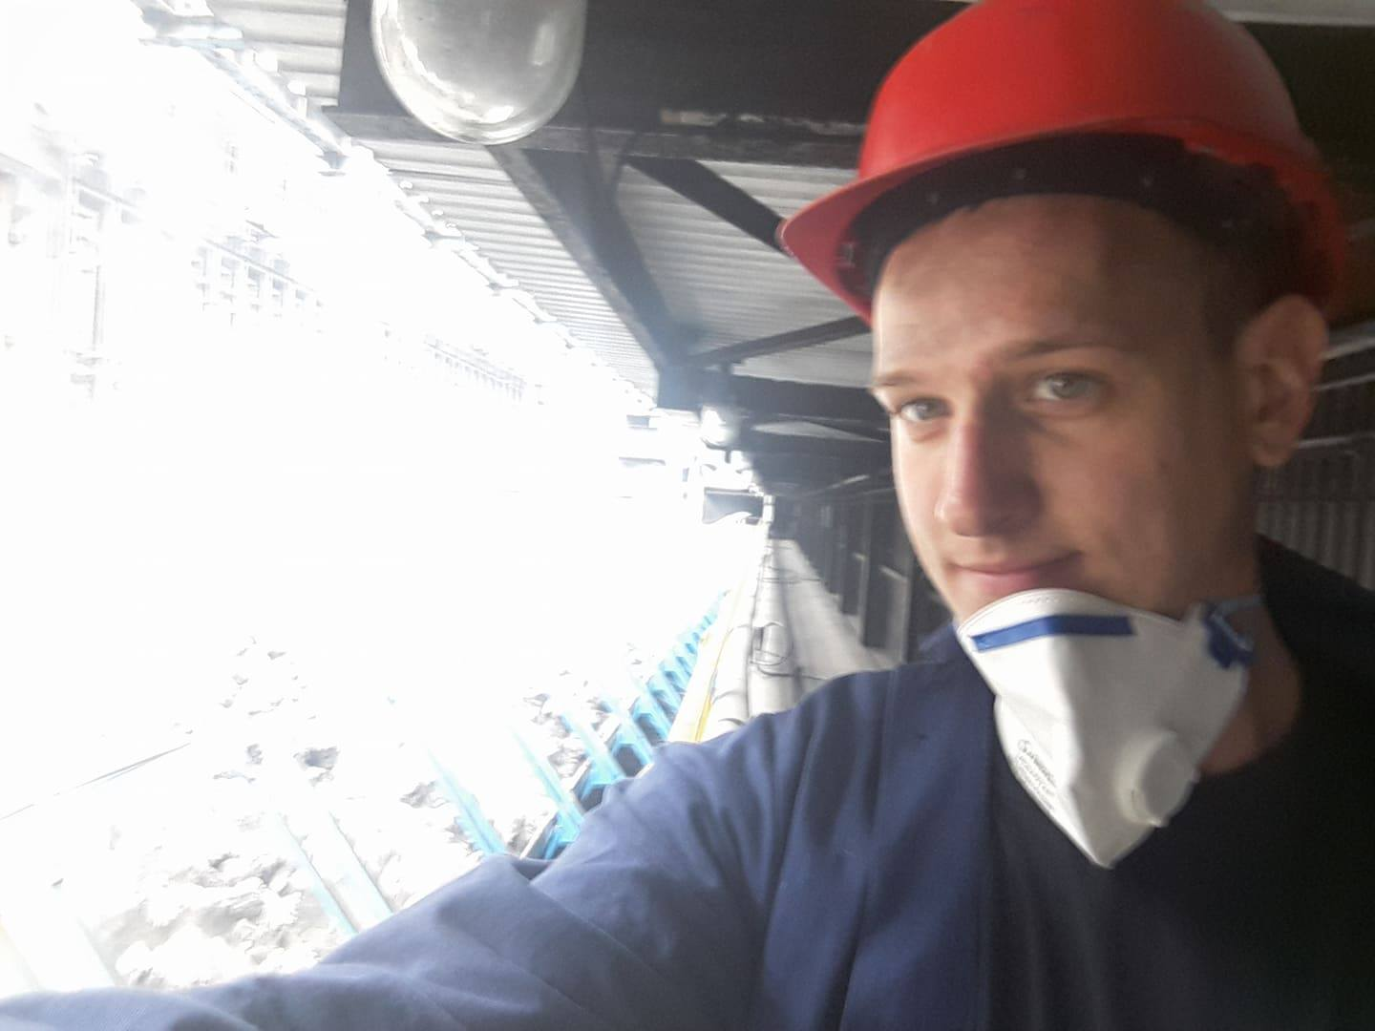

Slide 4
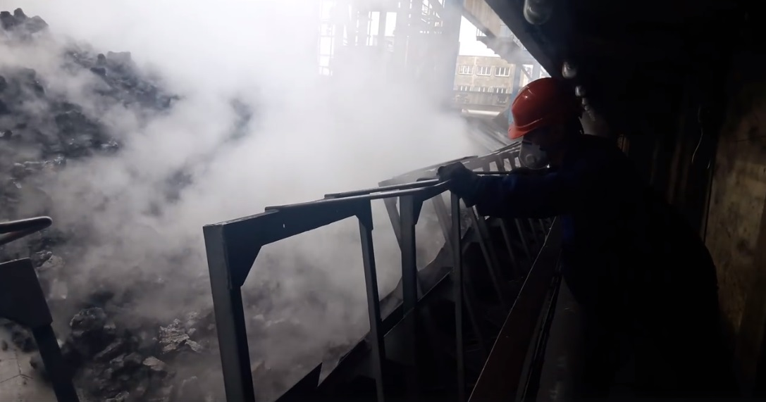

Slide 5
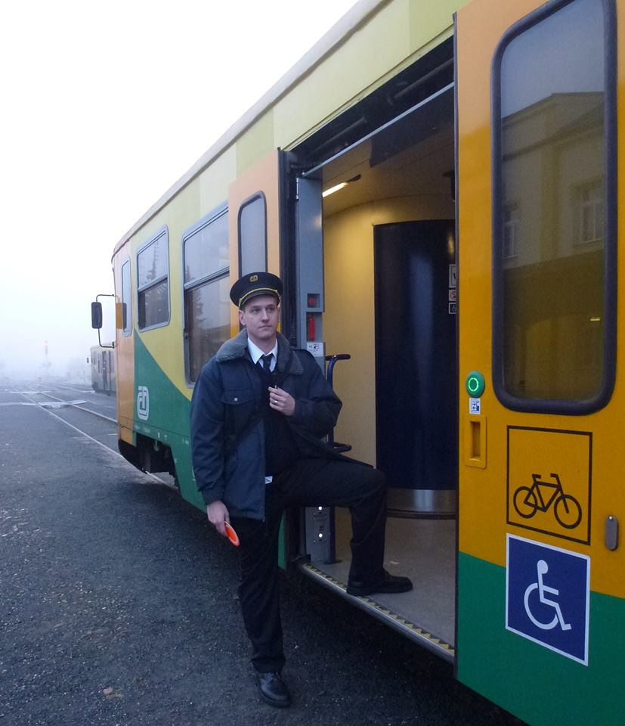

Slide 6
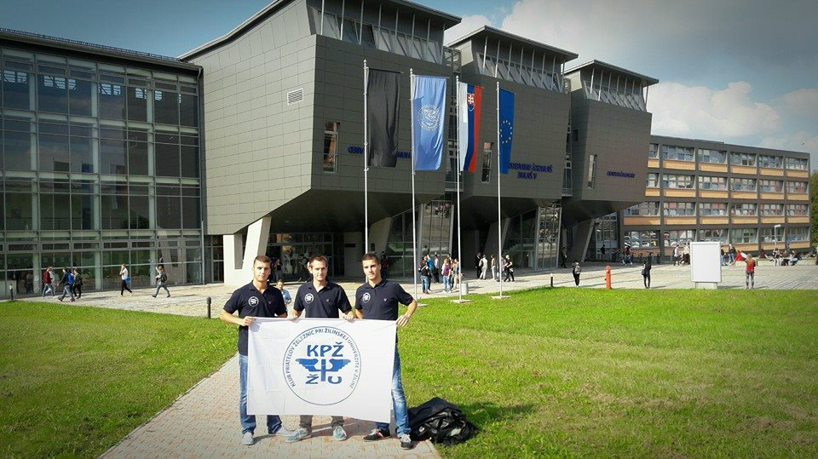

Slide 7
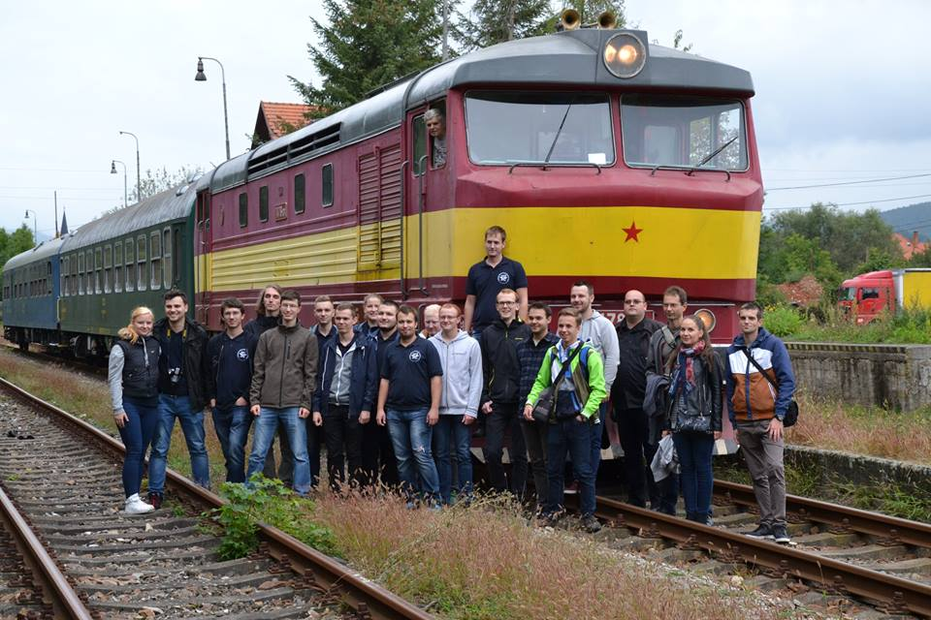

Slide 8
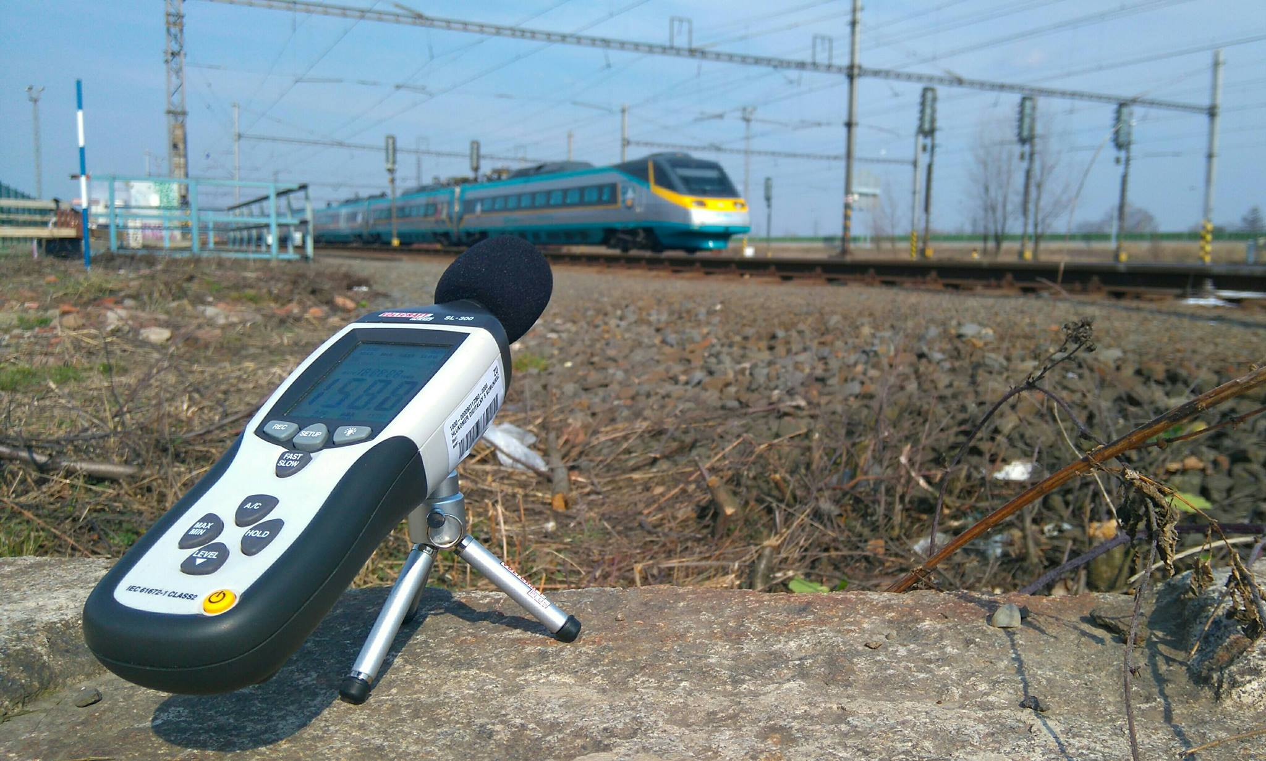

Slide 9
Moje životní poznatky
Lepší za méně peněz dělat to, co mě baví, než se za více peněz trápit.
Nenechat se ovlivnit ostatními a jít si za svým cílem.
Vážit si vzdělání a nebrat ho jako samozřejmost.
Nemyslet jenom na sebe, ale občas něco nezištně udělat i pro ostatní.
Nebát se fantazírovat, vystoupit z davu a jít směry, kterými se ještě nikdo nevydal.

Slide 10
Vrátilo se mi to! ☺
Děkuji za pozornost
a děkuji městu Ostrava za stipendium.

